Slide 1
Desestruturação da carreira docente nas IE Federais
1) PUCRCE – 1987 – Unificação autarquias e fundações
2) CRIAÇÃO DE CLASSE DE ASSOCIADO. 2006
3) NOVO PLANO DE CARREIRA – PCCMF. 2012
4) Reforma do PCCMF – Maio de 2024
Ricardo Rondinel (Economista), membro do Comando Local de Greve, GT – Carreira e GT – Verbas
23/05/2024

Slide 2
Proposta do MGI. Mesa de negociações. 15/05/2024
REPOSIÇÃO DE PERDAS INFLACIONÁRIAS
Ano de 2024 = 0,00 %
Em 01/01/2025 = 9,00 %
Em 01/05/2026 = 3,50 %
Total acumulado de reposição de perdas inflacionárias = 12,82% (cálculos financeiros)
REESTRURAÇÃO DE CARREIRA: Eliminação de níveis e classes.
As carreiras atualmente têm 13 níveis.
Seriam eliminados dos três níveis mais baixos e unificados na
Classe B (Associado), nível 2 (equivalente a DII, nível 2, do EBTT).
As carreiras ficariam com 10 níveis.

Slide 3
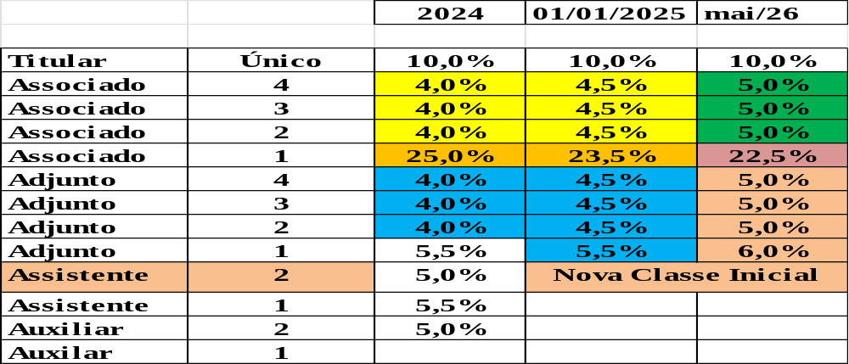
Proposta de 15/05/2024
Alteração no valor dos “Steps”, ou seja dos degraus entre um nível o imediatamente superior.

Slide 4
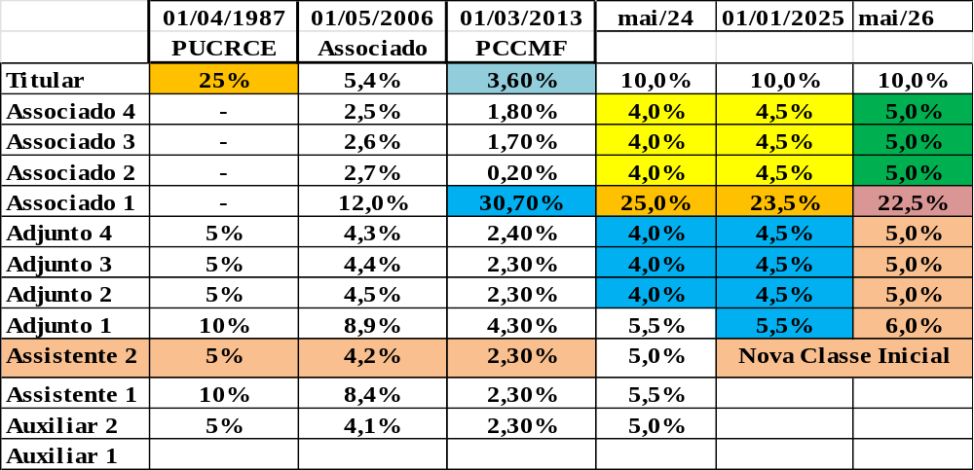
Desestruturação da carreira
.

Slide 5
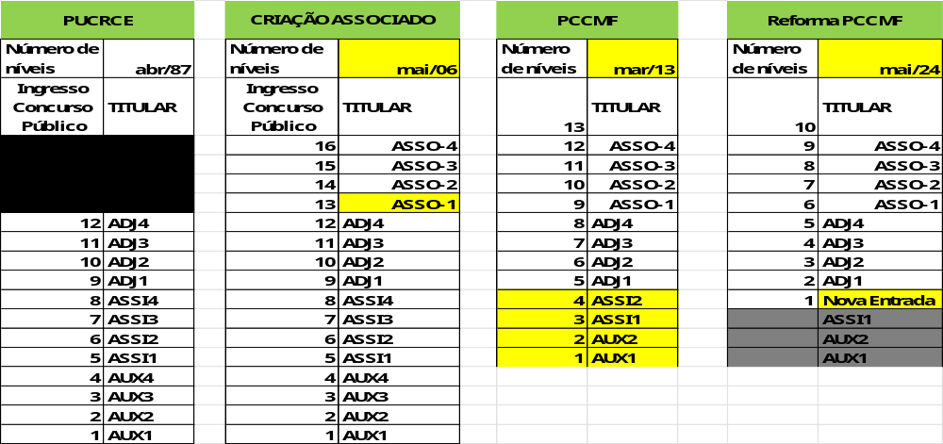
Eliminação de níveis ao longo do tempo

Slide 6
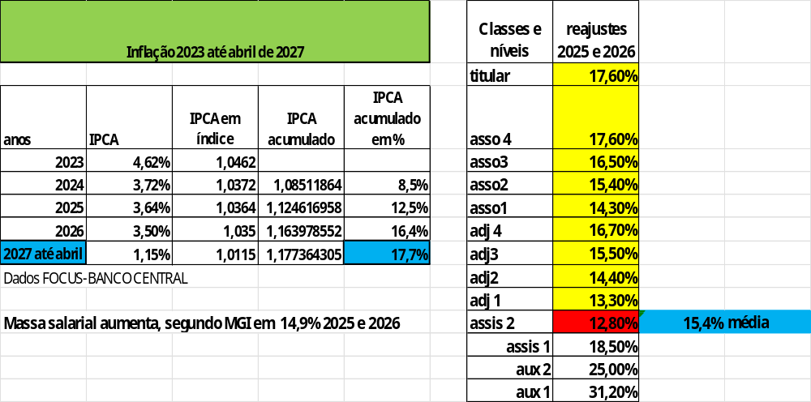
Proposta protege da inflação?

Slide 7
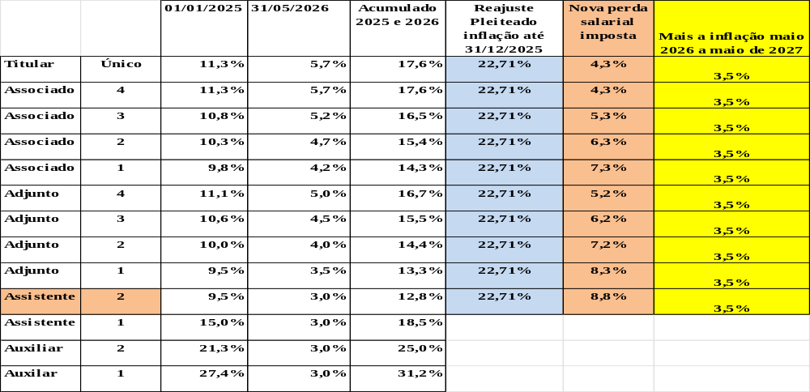
Ao não alcançar 22,71% impõe nova perda e abre a possibilidade de ser criada no classe de sênior entre Titular e Associado, afetando “de novo” os aposentados

Slide 8
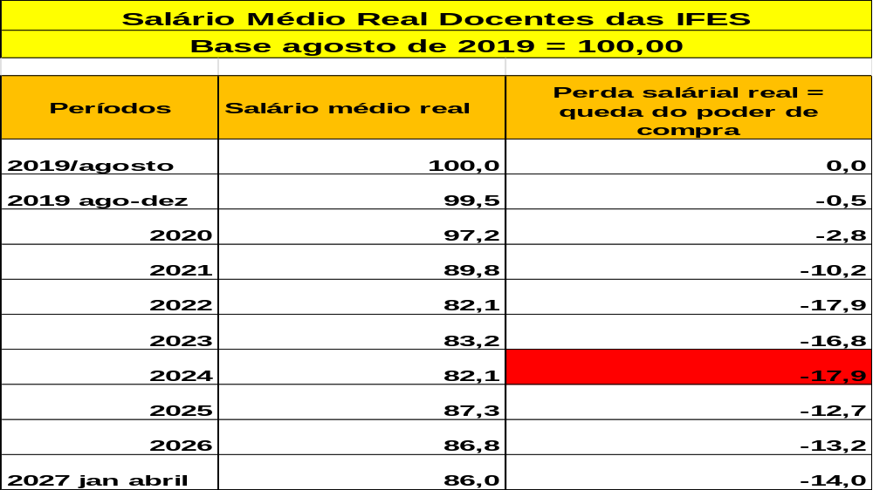

Slide 9
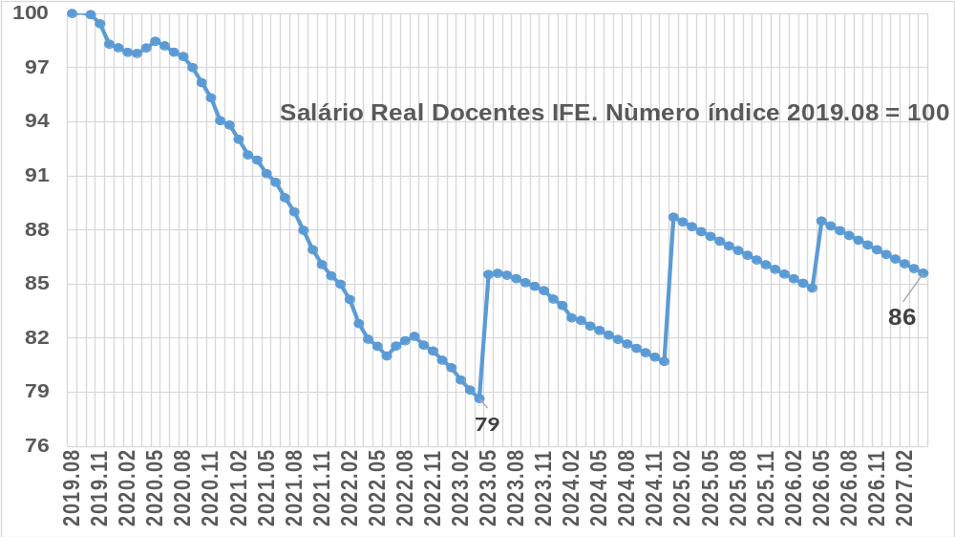

Slide 10
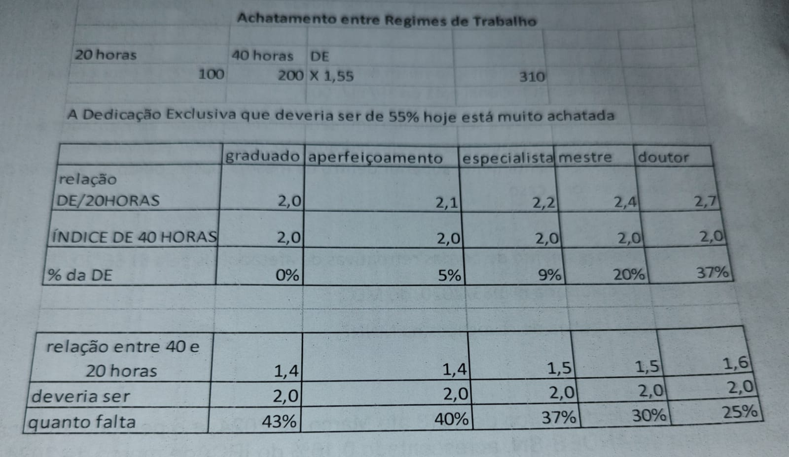
Achatamento nos regimes de trabalho: 40 horas e DE

Slide 11
